Slide 1
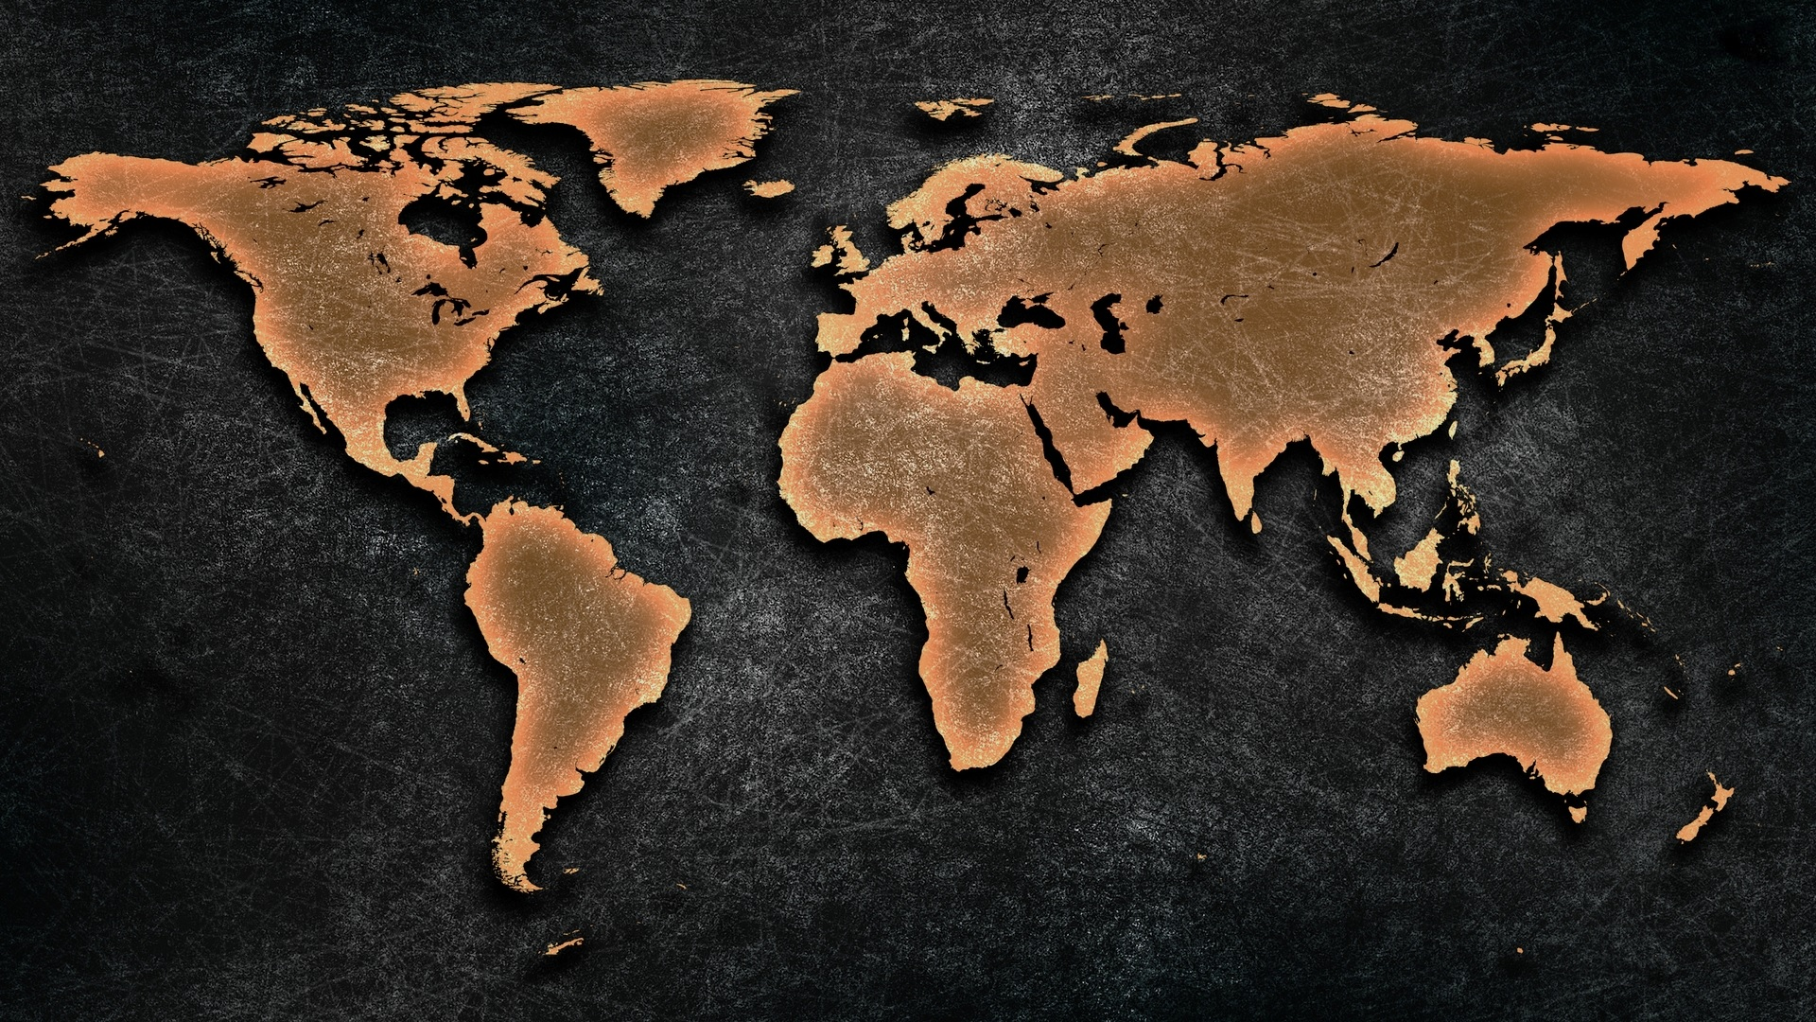
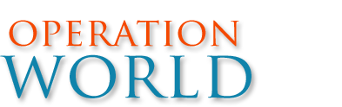
Gebet für die Welt
Mongolei
Bevölkerung: 2,7 Millionen Einwohner
Religion: Buddhismus: 35% | Christen: 1,7% (1,2% Evangelikale)
Volksgruppen: 22 davon 86% unerreicht

Slide 2
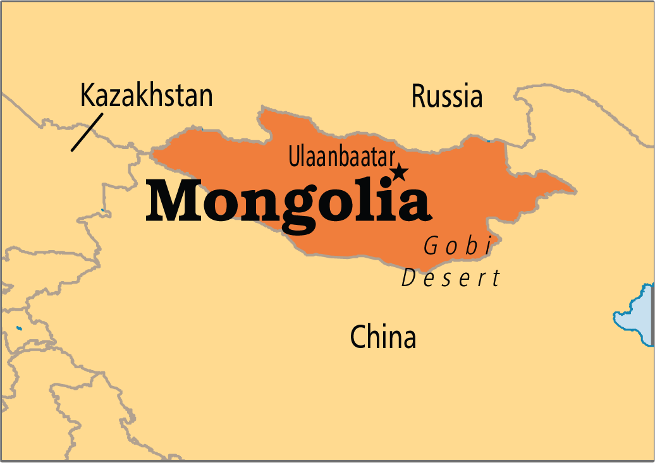
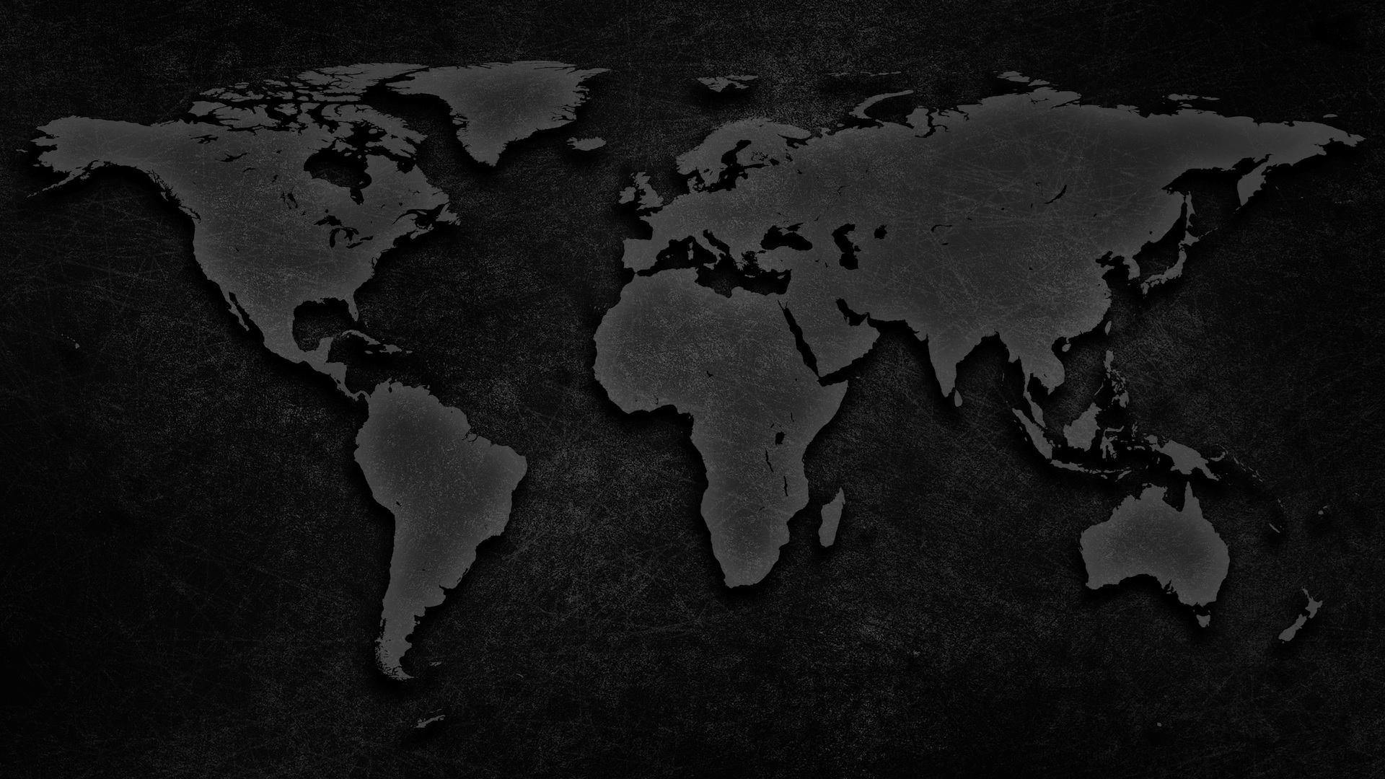
Christlicher Glaube ist ein Novum in der mongol. Geschichte! 1989 gab es 4 Gläubige, heute sind es 40.000. Die Gemeinde ist nicht einmal eine Generation alt und sendet bereits Missionare aus.
Die schwere wirtschaftl. Lage spaltet das Land. Nur wenige wurden auf neuen Märkten reich doch viele leben in tiefer Armut, was Krimi- nalität, Alkoholsucht, Prostitution und Obdachlosigkeit hervorgerufen hat. Missionare dienen besonders dadurch, dass sie aus Liebe diesen Nöten begegnen.
Traditionelle, buddhistische Formen wurden nach dem Kommunismus wieder populär. Aberglaube, okkulte Praktiken und Schamismus halten viele Menschen gefangen u. abhängig
Die meiste missionarische Arbeit findet in der Hauptstadt Ulaanbatar statt. Gemeinden im Inland fehlt es essenziell an Unterstützung und Training – die größte Not der Kirche! Auch Evangelisierung und humanitäre Arbeit ist im Inland sehr vakant.
Betet für die Unerreichten
Nomaden: Sie finden es schwer ihren Lebensstil aufrecht zu erhalten und Missionare sind herausgefordert sich ihrem Lebensstil anzupassen.
Die Mehrheit der musl. Kasachen werden weiter islamisiert

Slide 3
Баярлалаа!
[Mongolisch „Bayarlalaa“: Danke!]

Slide 4
All Rights Reserved by their respective owners
Information and Country Map: © 2016 Operation World (www.operationworld.org) Country Flag: © 2016 Nicolas Raymond (www.freestock.ca)
Country Icon: designed by Freepik (www.freepik.com)

